Slide 1
微机原理与接口技术
西南大学计算机与信息科学学院软件工程系

Slide 2
引导案例
案例1：家庭安全防盗系统设计
为一栋含8个窗户的HOUSE设计一个简易的安全报警系统。
系统功能要求：
每个窗台安装一个监测装置，当某一监测装置连续5次检测出异常时，启动报警（警铃响，警灯闪烁）
在危险解除后关闭报警；
在需要时启动系统布防，不需要时则可关闭系统。

Slide 3
引导案例
案例分析：
系统涉及硬件线路和控制程序
如何检测出有无异常？
检测到的信息在计算机中如何表示？
如何确定异常次数？/异常来自同一监测装置？
如何启动和停止报警？

Slide 4
案例2：温室温度控制系统
由3台电炉实现温室温度控制。要求：
温室温度控制为：25℃～38℃；
实时显示2位温室温度；
当在给定时间内不能保证温度在要求范围时，发出报警信号。

Slide 5
案例分析
设计硬件系统：
温度测量电路
温度控制电路
温度显示电路
报警电路
设计软件系统：
温度检测
温度控制
根据检测值和给定值控制电炉通/断
显示温度
报警输出

Slide 6
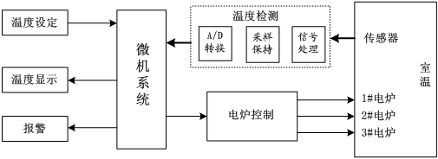
室温如何读取并能被计算机识别？
温度如何显示？
怎样实现报警？
系统结构框图

Slide 7
完成系统设计将涉及
微处理器结构
Intel80x86基本指令集
数据在计算机中表示
本课程主要讲授：
数值信息表示
微型机基本原理
汇编程序设计
半导体存储器及其接口设计
输入输出技术
现场数据的采集（获取）、转换
现场数据的存储、处理
控制信息的发送
数字并行接口
模拟量并行接口
软件设计

Slide 8
课程目标
微机原理是学习和掌握微机硬件知识和汇编语言程序设计的入门课程：
微型计算机的基本工作原理
汇编语言程序设计
微型计算机接口技术
目的：建立微型计算机系统的整体概念，形成微机系统软硬件开发的初步能力。
Add Your Title

Slide 9
第1章 基础知识

Slide 10
主要内容：
计算机中的常用计数制、编码及它们相互间的转换
二进制数的算术运算和逻辑运算
符号数的表示及补码运算
二进制数运算中的溢出问题

Slide 11
1.1 概 述
电子计算机的发展：
电子管计算机（1946-1956）
晶体管计算机（1957-1964）
中小规模集成电路计算机（1965-1970）
超大规模集成电路计算机（1971-今）

Slide 12
电子计算机按其性能分类：
大中型计算机/巨型计算机（Mainframe Computer）
小型计算机（Minicomputer）
微型计算机（Microcomputer）
单片计算机（Single-Chip Microcomputer）

Slide 13
微型计算机的发展史
主要是以微处理器(中央处理器CPU)的发展过程进行的。
把微型计算机的运算器和控制器集成在一块硅片的集成电路（包括多个内部寄存器）通常称为微处理器MPU（Micro Processor Unit）或MP（Micro-Processor）是微型机的核心。

Slide 14
微型计算机是计算机的一个重要分支。1971年，世界上第一个微处理器芯片4004诞生于美国。字长4位，集成了约2300个晶体管，每秒可进行6万次的运算，成本约为200美元。以它为核心组成的MCS-4计算机是世界上第一台微型计算机。从那时起30年时间，微型计算机发展经历了四代。人们一般以字长和典型的微处理器芯片作为各发展阶段的标志。

Slide 15
第一二代（1971～1973） 4位和低档8位
1971 Intel 4位4004
1972 Intel 8位8008
工艺PMOS 主频1MHz 集成度为2000多个晶体管/片 0.05MIPS（million instructions per second 每秒百万条指令）
软件主要使用机器语言和简单汇编语言。
平均指令执行时间（基本指令执行时间）10～20（微秒）

Slide 16
第三代（1974～1977） 中高档8位
1974 Intel 8080、8085
Motorola MC6800
工艺NMOS 主频2～4MHz 集成度为9000多个晶体管/片 0.5MIPS（million instructions per second 每秒百万条指令）
软件除汇编语言外，也可以使用高级语言，如BASIC、FORTRAN、PASCAL等。平均指令执行时间（基本指令执行时间）1～2（微秒）

Slide 17
第四代（1978～1984） 16位
1978 Intel 8086/8088
1979 Motorola M68000 Zilog Z8000
1983 Intel 80286 Motorola 68010
工艺HMOS 主频4～25MHz 集成度为2万～7万多个晶体管/片 0.8MIPS（million instructions per second 每秒百万条指令）
平均指令执行时间（基本指令执行时间）0.15（微秒）

Slide 18
第五代（1985～1993） 32位
1983 Zilog Z80000
1984 Motorola 68020
1985 Intel 80386 集成度27.5万
1989 Intel 80486 66 MHz 集成度120万
工艺CHMOS 主频16～40MHz 0.8MIPS（million instructions per second 每秒百万条指令） 平均指令执行时间（基本指令执行时间）＜0.1（微秒）

Slide 19
第六代pentium 1993 32位/64位
pentium586 0.8 5V电源驱动 功耗15W
Pentium pro 0.6 3.3V电源驱动 功耗4W

Slide 20
第七代CPU
2000年，英特尔公司推出了第七代CPU，名为Pentium 4。这款CPU拥有42000000个晶体管，运行速度为1.5GHz，最大存储容量为4TB。这款CPU成为了当时最受欢迎的CPU之一，也成为了个人电脑的标准处理器。

Slide 21
第八代CPU
2006年，英特尔公司推出了第八代CPU，名为Core 2 Duo。这款CPU拥有291000000个晶体管，运行速度为3.5GHz，最大存储容量为16TB。这款CPU成为了当时最受欢迎的CPU之一，也成为了个人电脑的标准处理器。

Slide 22
第九代CPU
2011年，英特尔公司推出了第九代CPU，名为Sandy Bridge。这款CPU拥有2270000000个晶体管，运行速度为3.4GHz，最大存储容量为64TB。这款CPU性能大幅提升，被广泛应用于个人电脑和服务器等领域。

Slide 23
第十代CPU
2015年，英特尔公司推出了第十代CPU，名为Skylake。这款CPU拥有14000000000个晶体管，运行速度为4.2GHz，最大存储容量为128TB。这款CPU成为了当时最受欢迎的CPU之一，也成为了个人电脑和服务器的标准处理器。

Slide 24
第十一代CPU
2020年，英特尔公司推出了第十一代CPU，名为Tiger Lake。这款CPU拥有18000000000个晶体管，运行速度为4.8GHz，最大存储容量为256TB。这款CPU性能大幅提升，被广泛应用于个人电脑和服务器等领域。

Slide 25

计算机的工作原理
现代计算机的基本工作原理是
——冯 • 诺依曼计算机原理
冯 • 诺依曼计算机原理的核心
——存储程序原理

Slide 26
1）指令和程序
能够被人识别
能够被计算机识别
指令：
控制计算机完成某项操作的、能够被计算机识别的“命令”。
指令码
操作数
操作数
指令与CPU直接相关
说明指令的功能
说明指令操作的对象

Slide 27
指令和程序
计算机硬件能够直接识别的指令
二进制形式描述的机器指令
指令系统：
计算机能够识别的所有指令的集合。
程序：
按一定顺序组织在一起的指令序列。
计算机的工作过程就是执行程序的过程

Slide 28
2）指令的执行过程
程序是指令的序列
在计算机中：
程序由指令组成
① 获取要执行的指令
② 明确指令的功能
③ 获取操作的数据
④ 执行指令
⑤ 送回结果
内存
程序
指令和数据
CPU
结果

Slide 29
冯 • 诺依曼结构特点
将计算过程描述为由多条指令按一定顺序组成的程序，并放入存储器保存。
程序中的指令和数据必须采用二进制编码，且能够被执行该程序的计算机所识别
指令按其在存储器中存放的顺序执行；
由控制器控制整个程序和数据的存取以及程序的执行；
以运算器为核心，所有的执行都经过运算器。
存储程序原理

Slide 30
（经典）冯 • 诺依曼硬件结构特点
以运算器为核心，所有信息的输入和输出都需要通过运算器。
I/O接口
I/O接口

Slide 31
冯 • 诺依曼计算机的工作过程
内存中的程序
CPU
地址
取出
分析
程序计数器PC
指令1
获取操作数
指令2
执行
存放结果
┇
指令n
┇
操作数

Slide 32
程序计数器PC
？
谁将指令地址送入PC
PC用来产生和存放下一条将要读取的指令的地址。
在程序开始执行前，须将程序第一条指令在内存中的存放地址送入PC
PC每输出一次地址，就指向内存的一个单元，CPU将该单元的指令自动取出。
之后，PC中内容自动“+1”，准备读取下一条指令。
如果每取走一条指令，PC都只做简单的加1操作，则程序将会顺序执行
PC是程序执行的“指挥棒”。PC指向哪里，CPU就到哪里取指令
PC也称为“指令指针”
顺序结构程序

Slide 33
微机工作过程描述
从内存中取第一条指令；
送指令译码器译码，以确定要进行的操作；
读取相应的操作数（即执行的对象）；
执行指令；
存放执行结果；
转向①，直到遇到暂停指令方才结束。

Slide 34
微机读取一条指令的工作过程：
+1
1000FH
指令译码
PC
内存单元地址
内存储器
┇
数据总线
地址
寄存器
1000FH
1000FH
B1H
地址总线
B1H
┇
“读存储器”命令

Slide 35
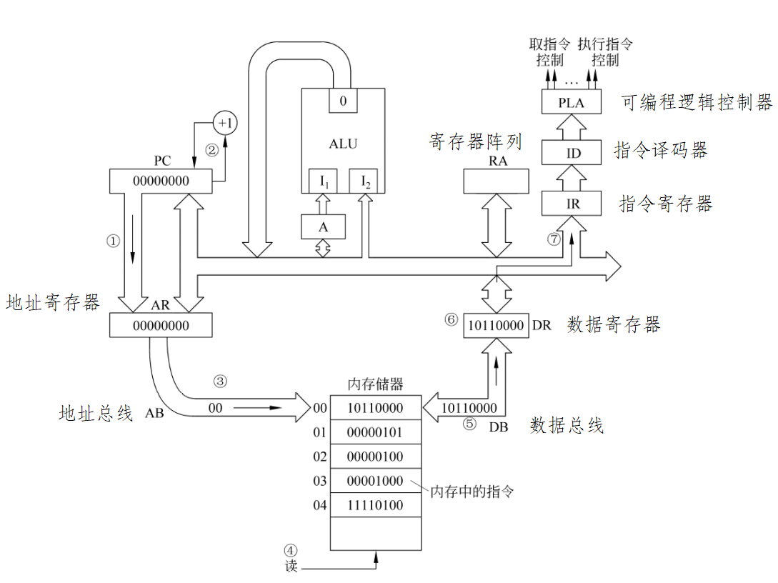
读取第一条指令的工作过程

Slide 36
求5+8=？的程序
机器码 助记符
10110000 00000101 mov A， 5 第一个操作数送到累加器
00000100 00001000 add A，8 相加后，结果送到累加器
11110100 HLT 停机

Slide 37
冯•诺依曼的主要贡献：
设计计算机采用二进制
计算机中所有信息（数据和指令）统一用二进制表示
设计硬件结构为五个部分组成，且以运算器为核心
运算器
逻辑控制装置
存储器
输入设备和输出设备
提出计算机的工作原理为存储程序原理

Slide 38
微机系统概念结构
微型计算机系统
硬件系统
软件系统
主机系统
外部设备
系统软件
应用软件
CPU
存储器
总线
I/O接口
Notes:
最后，我们对微型计算机系统做一个总结。整体上，微机系统分硬件系统和软件系统，。。。

Slide 39
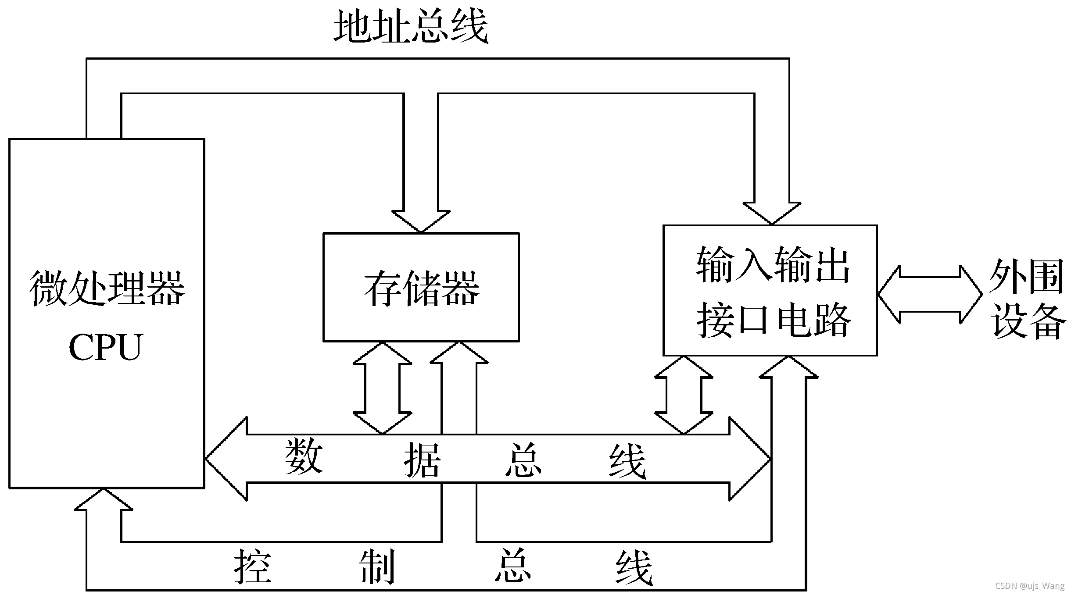

Slide 40
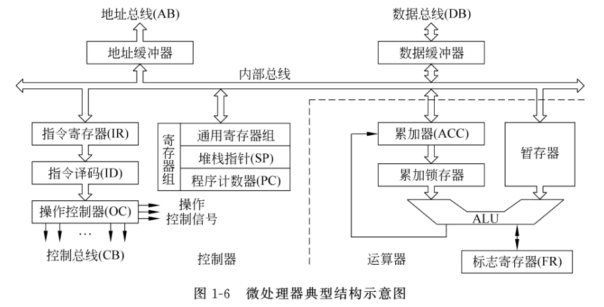
1. 硬件系统
1 微处理器（中央处理器。CPU）

Slide 41
运算器是对信息进行加工、处理及运算的逻辑部件，它是以加法器为基础。辅之以移位寄存器及相应控制逻辑组合而成的电路，在控制信号的作用下可以完成加、减、乘、除四则运算和各种逻辑运算，包括‘与’运算、‘或’运算、‘非’、‘异或’等。故运算器又称为算术逻辑运算单元ALU（Arithmetic and Logic Unit）。新型CPU的运算器还可以完成各种高精度的浮点运算。

Slide 42
控制器（Control Unit），包括指令寄存器、指令译码器和定时控制电路。控制器是计算机控制和调度的中心，计算机的各种操作都是在控制器的控制下进行的。控制器的指挥是通过程序进行的，程序放在存储器中，它依次从存储器中取出指令，根据指令的要求，对CPU内部和外部发出相应的控制信息，使微机各部件协调地工作，从而完成对整个计算机系统的控制及数据运算处理等工作。控制器是整个CPU的指挥控制中心。

Slide 43
寄存器组，它由多个功能不同的寄存器构成，用以存放参加处理和运算的操作数，存放数据处理的中间结果和最终结果等。
寄存器分为专用和通用：专用的作用是固定的，例如8086CPU的堆栈指针寄存器、标志寄存器、程序计数器等；而通用寄存器则可由编程者依据需要规定其用途。有了这些寄存器，多次使用的操作数或者中间结果，可将它们暂时存放在寄存器中，避免对存储器的频繁访问，从而缩短指令执行时间，同时也给编程带来很大的方便。

Slide 44
2 存储器
存储器是微型计算机的存储和记忆的装置，用来存储数据、程序、中间结果和最终结果等数据信息。一般为半导体材料制成，也成为半导体存储器。
按其在计算机中的位置分内部和外部两大类：
a)内部存储器，通常采用半导体存储器，与CPU一起插放在系统主板上，又称为主存储器，简称内存或主存。内部比外部存储器速度快，容量比外部小。
b)外部存储器，又称辅助存储器，简称辅存。用来存放当前暂时不用的程序、数据等。外存的信息必须调入内存后，CPU才能执行。

Slide 45
内部存储器按工作方式分为RAM（Random Access Memory随机读写存储器）和ROM（Read Only Memory只读存储器）。
RAM是可以被CPU随机地进行读写的存储器，这种存储器用于存放用户装入的程序、数据及系统信息。注意，当计算机断电后，所存信息消失。
ROM中的信息只能被CPU读出，而不能用一般的方法将信息写入。计算机断电后，信息仍保留。这种存储器用于存放固定的程序，如BIOS，一些解释程序及用户编写的专用程序。

Slide 46
问题的提出
程序和数据会装入到内存的什么地方？
如果程序过大、内存放不下该怎么办？
同一程序多次装入内存时其地址相同吗？
如果多道程序都装入内存，它们之间存在干扰吗？

Slide 47
存储器管理的主要功能
负责将程序从联机外存储器（硬盘）调入内存
地址变换。将程序中的地址对应到内存中的地址
存储分配。为程序分配相应的内存空间
将硬盘和内存实行统一管理，以扩大存储容量
存储扩充：解决在小的存储空间中运行大程序的问题
存储保护
保护各类程序及数据区免遭破坏
解决将数据从外存装入到内存的问题

Slide 48
存储分配与地址变换
程序是指令的序列，每条指令在程序中的位置通过地址来描述。
内存按单元组织，每个单元在内存中都有惟一的地址。
mov ax,59e8h
……
mov cx,5
L1:inc bx
add al,[bx]
loop L1
地址变换的功能就是将符号地址对应到内存物理地址的过程
0x12345
11
物理地址
符号地址

Slide 49
存储分配与地址变换
因为编译器不能预知目标程序在内存中的位置，故每个目标程序的逻辑地址都从0开始
mov ax,59e8h
……
mov cx,5
L1:inc bx
add al,[bx]
loop L1
0000H: B8E859H
……
000BH： B90500
000EH：43H
000FH：0207H
0011H ：E2FBH
编译
机器指令
逻辑地址

Slide 50
存储分配与地址变换
放入内存时，要将逻辑地址转换为内存的物理地址
地址重定位
内存
0000H: B8E859H
……
000BH： B90500
000EH：43H
000FH：0207H
0011H ：E2FBH
10000H
……
1000BH
1000EH
1000FH
10011H
B8E859H
……
B90500
43H
0207H
E2FBH
装入
机器语言目标程序

Slide 51
存储分配与地址变换
程序装入内存时的起始地址（重定位地址）
内存
0000H: B8E859H
……
000BH： B90500
000EH：43H
000FH：0207H
0011H ：E2FBH
10000H
10000H
……
1000BH
1000EH
1000FH
10011H
B8E859H
……
B90500
43H
0207H
E2FBH
000EH
+
相对地址

Slide 52
地址重定位
地址重定位：将程序逻辑地址变换为要装入的内存物理地址的过程。
静态重定位，动态重定位
现代计算机系统采用动态重定位装入
程序执行过程中进行的重定位。即在每次访问内存单元前通过硬件地址变换机构进行地址变换。
外存储器和内存有完全不同的地址管理体系

Slide 53
虚拟存储技术
将内存与部分硬磁盘统一在一起管理，使其构成一个整体，从而将部分外存空间作为内存使用。
从用户的角度，相当于有一个容量足够大的内存空间。用户可以在这个地址空间内编程，而完全不考虑内存的大小。
实现存储扩充
内存
虚拟存储器
外存

Slide 54
计算机的工作需要软硬件协同
每条指令的执行都依靠一个物理电路的支持。指令和物理电路之间的对应，是计算机硬件和软件之间最基本的连接关系，也是软、硬件协同工作的基础。
除了指令和物理电路的对应之外，计算机系统中的其它硬件设备也有类似的对应关系，如每一种连接到处理器的设备都有对应的接口卡（硬件）和相应的设备驱动程序（软件）。
计算机开机后最先执行的程序是操作系统，操作系统启动后再反过来开始管理CPU和各种硬件设备和文件，并响应各种应用程序发出的请求

Slide 55
3、输入/输出接口
输入设备（Input Device）和输出设备（Output Device），二者合称为外部设备，简称I/O设备。
输入设备是把程序、数据、命令转换成计算机所能识别接受的信息，输入给计算机。常用的输入设备有键盘、鼠标、扫描仪、模/数转换器等。
输出设备是把CPU计算和处理的结果转换成人们易于理解和阅读的形式，输出到外部。常用输出设备有打印机、绘图仪、显示器、数/模转换器等。
磁盘，既是输入也是输出。

Slide 56
输入输出接口（I/O Interface）
使用微机时，微机的CPU要与多个外部设备进行数据交换和信息传递，但是CPU不能直接与外部设备相连接。为了解决CPU和外部设备之间的速度配合、信号交换、负载匹配等问题，保证主机与外部设备正确可靠地进行数据交换，CPU与外部设备之间的中间控制电路被称为输入输出接口电路，简称I/O接口电路，又称为I/O适配器。
CPU必须通过“I/O接口”才能与外部设备交换数据，所以输入输出接口是CPU与外设之间信息传送的桥梁。

Slide 57
4、总线（BUS）（元件级总线）
总线就是把多个功能部件连接起来，用于各功能部件之间的信息传递和数据交换的一组公共通信线路。
微型计算机采用的就是总线结构，在CPU、存储器、I/O接口之间传输信息的公共通信线路称为系统总线。微型计算机的各个逻辑部件就是通过系统总线连接起来的，实现内部各逻辑部件间的信息交换。它们是印刷电路板上的一层极薄的金属连线，也可能是带状的扁平电缆线。

Slide 58
系统总线分为3类：地址总线、数据总线、控制总线。
可以认为，微型计算机就是以CPU为核心，其它部件通过三态门全部“挂接”在与CPU相连接的总线上。

Slide 59
a)地址总线：单向输出，三态控制，简称AB（Address Bus）
CPU利用地址总线输出地址信号，去寻址存储器单元和外设接口，即向存储器或I/O接口输出地址信息（地址编号），与数据总线相结合，用以确定数据的来源和数据的目的地。
地址总线的宽度决定了内部存储器最大的存储容量。
8位计算机：地址总线16位 内存空间 2¹⁶B=65535B 64KB 0000H～FFFFH

Slide 60

b)数据总线：双向，三态控制，简称DB（Data Bus），用于CPU与存储器和I/O接口之间的传输数据信息。
8位计算机：数据总线8位 D₀ ～D₇
8086计算机：数据总线16位 D₀ ～D₁₅

Slide 61
c)控制总线：三态控制，简称CB（Control Bus），用于传送各种控制命令信号、时序信号和状态信号。
控制总线中每一根线都有固定的作用和方向，其中有的控制线是CPU向存储器I/O接口发出的（CPU的输出信号），如读（RD）/写（WR）。有的是外部向CPU发来的信号（CPU的输入信号），如外设向CPU发出的中断请求信号。

Slide 62
计算机系统由硬件和软件组成，它们相互协同完成各种任务（程序执行）
计算机系统
硬件系统
软件系统
主机系统
外部设备

Slide 63
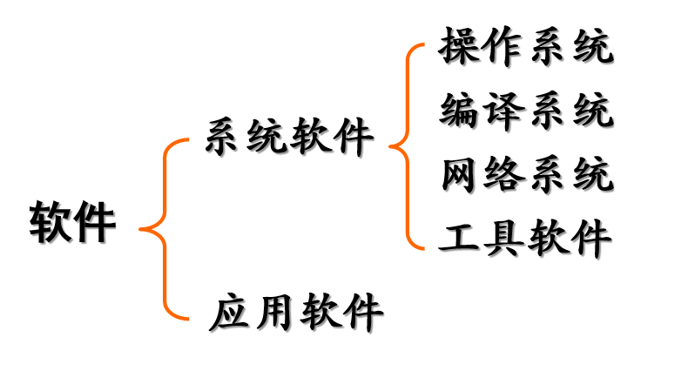
软件
为运行、管理和维护计算机系统或为实现某一功能而编写的各种程序的总和及其相关资料。
操作系统
编译系统
网络系统
工具软件
系统软件
软件
应用软件

Slide 64
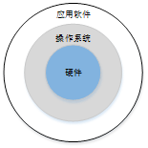
操作系统（Operating System，OS）
操作系统是一组控制和管理计算机软、硬件资源、为用户提供便捷使用计算机的程序集合。
是应用程序和硬件之间插入的一层软件，是用户和计算机之间进行“交流”的界面。
操作系统的功能：
管理系统资源
为用户使用计算机提供友好界面
处理器
存储器
I/O设备
各种信息

Slide 65
必须考虑：
数据如何输入、输出；
如何存储；如何管理；……
程序由机器语言编写
用户
实现对存储数据的组织和按名存取
用户接口
功能强大的虚拟机
文件管理
使用户不再考虑数据的存储方式和地址变换
存储管理
I/O设备管理
使用户不再考虑数据如何输入输出和设备管理
计算机硬件系统

Slide 66
操作系统基本功能
用户接口
用户接口
设备管理
存储器管理
处理器管理
文件管理
存储器管理
处理器管理
文件管理
文件管理

Slide 67
处理器管理
主要作用：对处理器进行分配，并对其运行进行有效的控制和管理。
解决谁来使用处理器和怎样使用处理器的问题
当有多个用户同时要求使用处理器时，允许哪些进入、不允许哪些进入、怎样安排执行顺序等。
理由：
现代计算机采用多道程序“并发”执行的工作方式。

Slide 68
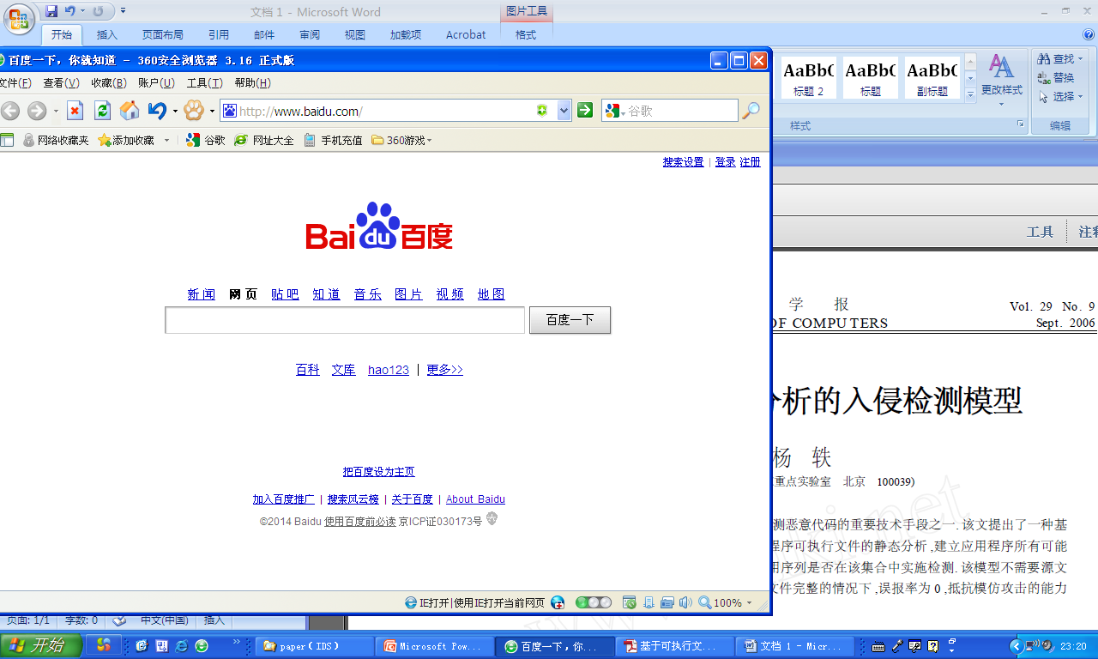
并发执行
在一个时间段内，多道程序在“同时”运行。
如何实现
？
多道程序在计算机中的执行方式：
顺序执行
并发执行

Slide 69
顺序执行方式
按顺序执行每道程序
假设将一个程序分为：输入（I）、计算（C）和输出（P）三个程序段。则顺序执行方式为：
程序段1输入
程序段1计算
程序段1输出
程序段2输入
程序段2计算
程序段2输出

Slide 70
顺序执行方式
例：程序执行如下语句
S1：a=x+b
S2：b=a-3
S3：c=b+1
以上3行语句的执行顺序必须为：
顺序执行方式：程序在封闭环境下按照固定顺序运行
特点：
按顺序执行
资源独享
结果可再现
S1
S2
S3

Slide 71
程序的并发执行
多道程序“同时”执行
程序段1输入
程序段2输入
程序段3输入
程序段4输入
程序段1计算
程序段2计算
程序段3计算
程序段4计算
程序段1输出
程序段2输出
程序段3输出
程序段4输出

Slide 72
程序的并发执行
并发执行方式特点：
多道程序共享系统资源，程序间相互制约，呈间断性；
程序执行结果易受其它程序的影响（系统资源的状态由多道程序改变），失去封闭性；
程序每次执行结果可能不相同，呈现不可再现性。
例：程序执行如下语句
S1：a=x+1
S2：b=y-3
S3：c=a+b
以上语句的执行顺序可以是：
S1
S3
S2

Slide 73
冯•诺依曼结构的局限性
CPU与存储器只间会有大量的数据交互，造成总线瓶径；
指令的执行顺序由PC控制，使得既使有关数据巳经准备好，也必须逐条执行指令序列。
指令的执行顺序由程序决定，对大型、复杂的任务比较困难；
以运算器为中心，I/O设备与存储器间的数据传送都要经过运算器，使处理效率、特别是对非数值数据的处理效率比较低。

Slide 74
1.2 常用计数制
了解：各种计数制的特点及表示方
法
掌握：各种计数制之间的相互转换

Slide 75
一、常用计数法
十进制——符合人们的习惯
二进制——便于物理实现
十六进制——便于识别、书写

Slide 76
1. 十进制
特点：以十为底，逢十进一；
共有0～9十个数字符号。用D代表。
表示：

Slide 77
2. 二进制
特点：以2为底，逢2进位；
只有0和1两个符号。用B表示。
表示：

Slide 78
3. 十六进制
特点：以16为底，逢16进位；
有0--9及A--F共16个数字符号，用H表示。
表示：

Slide 79
进位计数制的一般表示
一般地，对任意一个K进制数S都可表示为
其中：
S_{i} -- S的第i位数码，可以是K个符号中任何一个；
n,m -- 整数和小数的位数；
K -- 基数；
K^{i} -- K进制数的权。

Slide 80
如何区分不同进位记数制的数字
在数字后面加一个字母进行区分：
二进制：数字后面加B, 如1001B
八进制：数字后面加O, 如1001O
十进制：一般不加, 如1001
十六进制：数字后面加H , 如1001H

Slide 81
例：
234.98D或（234.98）D
1101.11B或（1101.11）B
ABCD . BFH或（ABCD . BF）H

Slide 82
二、各种进制数间的转换
1. 非十进制数到十进制数的转换
按相应进位计数制的权表达式展开，再按十进制求和。 例：将十六进制数3A9.3C转换成十进制数。
解：（3A9.3C）₁₆=3×16²+10×16¹+9×16⁰+3×16^{－1}+12×16⁻²
=768+160+9+0.1875+0.046875
=(937.234375)₁₀

Slide 83
2. 十进制到非十进制数的转换
对二进制的转换：
对整数：除2取余；
对小数：乘2取整。
对十六进制的转换：
对整数：除16取余；
对小数：乘16取整。
以小数点为起点求得整数和小数的各个位。

Slide 84
1.2.2 十进制整数转换为二进制整数
有两种转换方法：
（1）减权定位法
对于二进制数，其多项式可写为：
K_{n}2^{n}+K_{n-1}2^{n-1}+…+K₂2²+K₁2¹+K₀2⁰
多项式中每项的系数Ki仅取0或1，由系数组成的一个二进制数：
K_{n}K_{n-1}……K₂K₁K₀
而2^{n}2^{n-1}…2²2¹2⁰则是每项的位权。若该项系数Ki=0,则该项的值为0，若K_{i}=1,则该项的值为对应项位权的值2^{i} 。

Slide 85
二进制数中各位的权值为：纯整数的最低位为1，往左每位以2的倍率递增。这种权值是很好记的。只要画­出下列草图，即可方便地用减法完成转换。
位权1024 512 256 128 64 32 16 8 4 2 1
D₁₀ D₉ D₈ D₇ D₆ D₅ D₄ D₃ D₂ D₁ D₀
根据二进制的位与权的对应关系可导出十进制整数转换成二进制整数的规律：把待转换的十进制数可能达到二进制的最高位权开始，依次用待转换的十进制数与各位的权值进行比较，如够减，则该位系数Ki(或Di)确定为1，同时将待转换的十进制数减去该位权值，用余下的数继续往下比较；若不够减，则该数位的Ki(或Di)定为0。依此类推，可进行到所有二进制数位都能给予确定为止。
例如：十进制数338转换成二进制数。

Slide 86
从权位表可知338<512； K8=1
338-256=82 <128 ； K7=0
而82>64 ； K6=1
82-64=18<32 ； K5=0
18>16 ； K4=1
18-16=2<8 ； K3=0
2<4 ； K2=0
很明显 ； K1=1
； K0=0
经过上述转换，338D=101010010B。这种转换方法比较直观、简便，且易于验算。尤其十进制数较大时，明显优于“除基取余法”。
（2）除基取余法
若待转换的十进制数为S，可写成二进制的多项式形式如下：
S=Kn2n+Kn-12n-1+…+K222+K121+K020
上式两边同除以基数2后写成：

Slide 87
S/2=(K_{n}2^{n-1}+K_{n-1}2^{n-2}+…+K₂2¹+K₁2⁰)+K₀/2
显然，等式右边括号内的数为除2的商，K₀是余数。如余数为0，则 K₀=0，余数为1，则K₀=1。这样可以依次判定K₁，K₂，…，K_{n}等各项系数。
转换后338 D=101010010B。这种转换方法，操作步骤统一、规范，较方便于用程序设计来实现数制转换。

Slide 88
十进制小数转换为二进制小数
类似于整数转换，也有两种转换方法：
1．减权定位法
与整数转换的减权定位法基本相同，差异在于：①位权值不同。二进制纯小数部分的权值从小数点向右第一位的权值为0.5，尔后向右每位以除2递缩，如:
0.5 0.25 0.125 0.0625 …
. K⁻¹ K⁻² K₋³ K⁻⁴ …

Slide 89
 ②转换的小数需要根据程序要求或计算机字长来确定小数点的位数。
例如：把十进制数0．875转换成二进制数的操作步骤为：
0.875大于K-1处的权0.5---------------- K⁻¹=1
0.875－0.5 =0.375大于K-2处的权----K⁻²=1
0.375－0.25=0.125等于K-3处的权---K^{­-3}=1
则转换的结果为0.875D=0.111B。
2．乘基取整法
设待转换的十进制纯小数S写成下列等式：
S=K₋₁2⁻¹+K₋₂2⁻²+…+K_{－m}2^{-m}
等式两边同乘以基数2，可得：
2S=K₋₁+(K₋₂2⁻¹+K₋₃2⁻²+…+K_{-m}2^{-m+1})
从上式可见，等式右边括号内为小数部分，而括号外K⁻¹为整数部分。也就是说，S乘以基数2后，如整数部分为1，那么K⁻¹=1，否则K⁻¹=0。重复上述操作，把余下的小数部分继续乘以基数2，这样就可依次确定K⁻²，…K^{-m}的值。

Slide 90
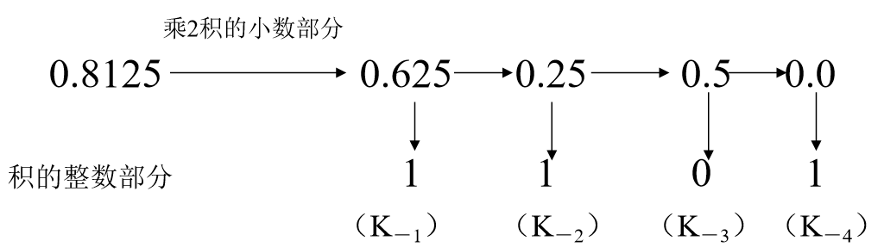
例如：转换十进制小数0.8125为二进制小数的具体操作如下：
转换后的0.8125D=0.1101B

Slide 91
十进制到非十进制数的转换(例)
~
例 100.345(D)=1100100.01011(B)
100(D)=64(H)
0.345
16
100
2
100

2
2
50
0
0.690
16
6
4
2
25
0

2
0
6
1.380
2
12
1

2
2
6
0
0.760

2
2
3
0
1.520
2
1
1
2

0
1
1.04

Slide 92
3. 二进制与十六进制间的转换
用4位二进制数表示1位十六进制数
例： 10110001001.110 = (?)H
0101 1000 1001.1100
5 8 9 . C
注意：位数不够时要补0

Slide 93
1.3 无符号二进制数的运算
算术运算
逻辑运算

Slide 94
1. 算术运算
包括： 加法运算
减法运算
乘法运算
除法运算

Slide 95
算术运算规则
加法：1+1=0（有进位），…
减法：0-1=1（有借位），…
乘除法：…
对二进制数，一个数乘以2相当于该数左移一位；除以2则相当于该数右移1位。

Slide 96
[例]：
00001011×0100=00101100B
00001011÷0100=00000010B
即：商=00000010B
余数=11B

Slide 97
2.无符号数的表示范围
一个n位的无符号二进制数X，其表示范围为
0 ≤ X ≤ 2^{n}-1
若运算结果超出这个范围，则产生溢出。
（或者说运算结果超出n位，则产生溢出）
判别方法：
运算时，当最高位向更高位有进位（或借位）时则产生溢出。

Slide 98
[例]：
11111111
+
00000001
1
00000000
结果超出８位（最高位有进位），发生溢出。
（结果为256，超出８位二进制数所能表示的范围255）

Slide 99
3. 逻辑运算
与(∧)、或(∨)、非(▔) 、异或(⊕)
特点：按位运算，无进借位

Slide 100
逻辑运算规则
“与”任何数和“0”相“与”，结果为0
“或”任何数和“1”相“或”，结果为1
“非”运算即按位求反
两个二进制数相“异或”：相同则为0，相异则为1
例：A=10110110, B=01101011
求：A∧B, A∨B, A⊕B

Slide 101
4. 逻辑门
逻辑门：完成逻辑运算的电路
掌握：
与、或、非门逻辑符号和逻辑关系
（真值表）
与非门、或非门的应用

Slide 102
与门（AND Gate）
注：基本门电路仅完成1位二进制数的运算
A
B
&
A | B | Y
0 | 0 | 0
0 | 1 | 0
1 | 0 | 0
1 | 1 | 1
Y
Y = A∧B

Slide 103
或门（OR Gate）
A | B | Y
0 | 0 | 0
0 | 1 | 1
1 | 0 | 1
1 | 1 | 1
A
B
≥1
Y
Y = A∨B

Slide 104
非门（NOT Gate）
1
A | Y
0 | 1
1 | 0
A
Y
Y = A

Slide 105
5. 译码器
74LS138译码器：
Y0
G1
译码使能
G2A
•
G2B
•
译码输出
C
•
B
•
译码输入
A
Y7

Slide 106
74LS138真值表
使 能 端 | 输 入 端 | 输 出 端
G₁ #G_{2A} #G_{2B} | C B A | #Y₀ #Y₁ #Y₂ #Y₃ #Y₄ #Y₅ #Y₆ #Y₇
0 1 1 0 1 1 0 × × 1 0 0 1 0 0 1 0 0 0 0 1 0 0 0 0 1 0 0 1 0 0 | × × × × × × × × × × × × 0 0 0 0 0 1 0 1 0 0 1 1 1 0 0 1 0 1 1 1 0 1 1 1 | 1 1 1 1 1 1 1 1 1 1 1 1 1 1 1 1 1 1 1 1 1 1 1 1 1 1 1 1 1 1 1 1 0 1 1 1 1 1 1 1 1 0 1 1 1 1 1 1 1 1 0 1 1 1 1 1 1 1 1 0 1 1 1 1 1 1 1 1 0 1 1 1 1 1 1 1 1 0 1 1 1 1 1 1 1 1 0 1 1 1 1 1 1 1 1 0

Slide 107
1.4 带符号二进制数的运算
计算机中的符号数可表示为：
符号位 + 数值位
机器数
把二进制数的最高位定义为符号位
符号位为 0 表示正数，符号位为 1 表示负数
连同符号位一起数值化了的数，称为机器数。
机器数所表示的真实的数值，称为真值。
（在以下讲述中，均以８位二进制数为例）

Slide 108
[例]：
真值 机器数
+52 = +0110100 = 0 0110100
符号位 数值位
-52 = -0110100 = 1 0110100
符号位 数值位

Slide 109
1.符号数的表示：
对于符号数，机器数常用的表示方法有原码、反码和补码三种。
数X的原码记作[X]_{原}，反码记作[X]_{反}，补码记作[X]_{补}。
注意：对正数，三种表示法均相同。它们的差别在于对负数的表示。

Slide 110
原码[X]_{原}
定义
符号位：0表示正，1表示负；
数值位：真值的绝对值。
优点： 真值和其原码表示之间的对应关系简单，容易理解
缺点： 计算机中用原码进行加减运算比较困难，0的表示不惟一

Slide 111
原码的例子
真值 X=+18=+0010010 原码 [X]_{原}=0 0010010
X=-18=-0010010 [X]_{原}=1 0010010
n位原码表示数值的范围是
对应的原码是111…1～ 011…1。
符号
符号位

Slide 112
数0的原码:
8位数0的原码：+0= 0 0000000
-0= 1 0000000
即：数0的原码不惟一

Slide 113
反码[X]_{反}
定义
若X>0 ，则 [X]_{反}=[X]_{原}
若X<0， 则 [X]_{反}= 对应原码的符号位不变，数值部分按位求反

Slide 114
[例]：
X= -52 = -0110100
[X]_{原}=1 0110100
[X]_{反}=1 1001011

Slide 115
反码的例子
真值 X=+18=+0010010 反码 [X]_{反}=0 0010010
X=-18=-0010010 [X]_{反}=1 1101101
n位原码表示数值的范围是
对应的原码是100…0～ 011…1。
符号
符号位

Slide 116
0的反码：
[+0]_{反} = 00000000
[-0]_{反} = 11111111
即：数0的反码也不惟一

Slide 117
补码[X]_{反}
定义
若X>0 ，则[X]_{补}= [X]_{反}= [X]_{原}
若X<0， 则[X]_{补}= [X]_{反}+1

Slide 118
[例]：
X= –52= –0110100
[X]_{原}=10110100
[X]_{反}=11001011
[X]_{补}= [X]_{反}+1=11001100
n位补码表示数值的范围是
对应的补码是100…0～ 011…1。

Slide 119
0的补码：
[+0]_{补}= [+0]_{原} = 00000000
[-0]_{补}= [-0]_{反}+1 = 11111111+1
= 1 00000000
对8位字长，进位被舍掉
∴[+0]补= [-0]补= 00000000

Slide 120
特殊数10000000
该数在原码中定义为： -0
在反码中定义为： -127
在补码中定义为： -128
对无符号数，（10000000）_{B}=128

Slide 121
符号数的表示范围：
对8位二进制数：
原码： -127 ～ +127
反码： -127 ～ +127
补码： -128 ～ +127
想一想：16位有符号数的表示范围是多少？

Slide 122
2.有符号二进制数与十进制的转换
对用补码表示的二进制数：
1）求出真值
2）进行转换

Slide 123
[例]：
将一个用补码表示的二进制数转换为十进制数。
1）[X]_{补}=0 0101110B 真值为：0101110B
正数
所以：X=+46
2）[X]_{补}=1 1010010B 真值为：1010010B
负数
从而有：X=[[X]_{补}]_{补}=[11010010]_{补}=-0101110 =-46

Slide 124
3.补码加减法的运算规则
通过引进补码，可将减法运算转换为加法运算。规则如下：
[X+Y]_{补}=[X]_{补}+[Y]_{补}
[X-Y]_{补}=[X]_{补}- [Y]_{补}
[X-Y]_{补}=[X+(-Y)]_{补}=[X]_{补}+[-Y]_{补}

Slide 125
[例]：
X=-0110100，Y=+1110100，求X+Y=？
[X]_{原}=10110100
[X]_{补}= [X]_{反}+1=11001100
[Y]_{补}= [Y]_{原}=01110100
所以：[X+Y]_{补}= [X]_{补}+ [Y]_{补}
=11001100+01110100
=01000000

Slide 126
4. 符号数运算中的溢出问题
进(借)位——
在加法过程中，符号位向更高位产生进位；
在减法过程中，符号位向更高位产生借位。
溢出——
运算结果超出运算器所能表示的范围。

Slide 127
溢出的判断方法
方法１：
同号相减或异号相加——不会溢出。
同号相加或异号相减——可能溢出。
两种情况：
同号相加时，结果符号与加数符号相反——溢出；
异号相减时，结果符号与减数符号相同——溢出。
方法２：
两个8位带符号二进制数相加或相减时，若 C₇⊕C₆＝1，则结果产生溢出。（C₇为最高位的进(借)位；C_{６}为次高位的进(借)位。）

Slide 128
[例]：
若：X=01111000， Y=01101001
则：X+Y=
即：次高位向最高位有进位，而最高位向前无进位，产生溢出。
（事实上，两正数相加得出负数，结果出错）

Slide 129
1.5 二进制编码
一、十进制数的表示——BCD码
用4位二进制数表示一位十进制数。有两种表示法：压缩BCD码和非压缩BCD码。
压缩BCD码的每一位用4位二进制表示，0000～1001表示0～9，一个字节表示两位十进制数。
非压缩BCD码用一个字节表示一位十进制数，高4位总是0000，低4位的0000～1001表示0～9

Slide 130
BCD码与二进制数之间的转换
先转换为十进制数，再转换二进制数；反之同样。
例：（0001 0001 .0010 0101）_{BCD}
=11 .25
=（1011 .01）_{B}

Slide 131
二、非数值数据的表示
计算机中除了能够处理数值数据以外，还可以处理文字、语音、图像等各种信息，这些信息统称为非数值数据。
非数值数据在计算机中也必须以二进制形式表示，非数值数据的表示本质上是编码的过程。
最常用的数据编码：美国标准信息交换代码(American Standard Code for Information Interchange, ASCII码)
（见教材中的附录A）

Slide 132
ASCII码:
采用7位二进制代码对字符进行编码
数字0～9的编码是0110000～0111001，它们的高3位均是011，后4位正好与其对应的二进制代码（BCD码）相符。
英文字母A～Z的ASCII码从1000001（41H）开始顺序递增，字母a～z的ASCII码从1100001（61H）开始顺序递增，这样的排列对信息检索十分有利。
最高位通常总为0，有时也用作奇偶校验位。

Slide 133
ASCII码的校验
奇校验
加上校验位后编码中“1”的个数为奇数。
例：A的ASCII码是41H（1000001B），
以奇校验传送则为C1H（11000001B）
偶校验
加上校验位后编码中“1”的个数为偶数。
上例若以偶校验传送，则为41H。

Slide 134
1.6 计算机中常用术语
bit
1Mb=1024×1024bit=2²⁰bit
1Gb=2³⁰bit=1024Mb
1Tb=2⁴⁰bit=1024Gb
Byte
1 Byte=8bit，1KB=1024 Byte，…
word：表示字长，有1bit，4bit，8bit等，一般情况下为2Byte(16bit)。

